Slide 1


Slide 3
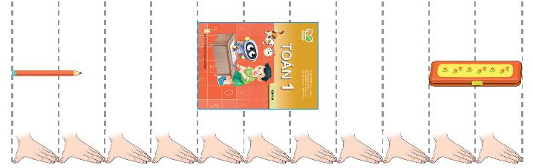

Slide 4

BÀI 26
ĐƠN VỊ ĐO ĐỘ DÀI (TIẾT 2)
XĂNG - ti - mét

Slide 5
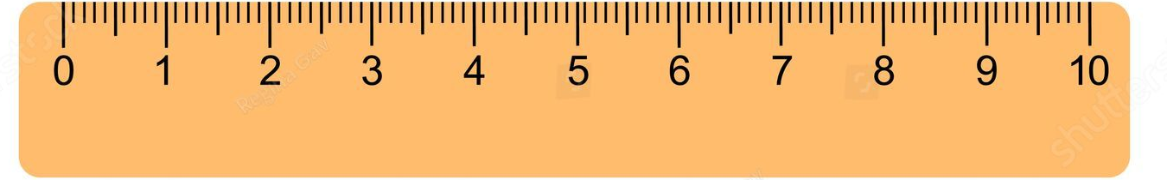
1cm
3cm
?cm
1cm
1cm
?cm
cm

Slide 7


5cm
?cm
--------
cm

Slide 8
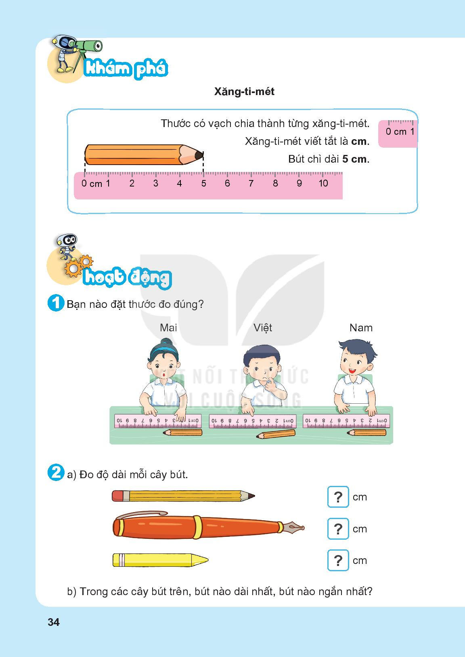


Bạn nào đặt thước đo đúng?
1

Slide 9


SGK/34

Slide 10
2
a, Đo độ dài mỗi cây bút.
6
8
4
b, Trong các câu bút trên, bút nào dài nhất, bút nào ngắn nhất?

Slide 11
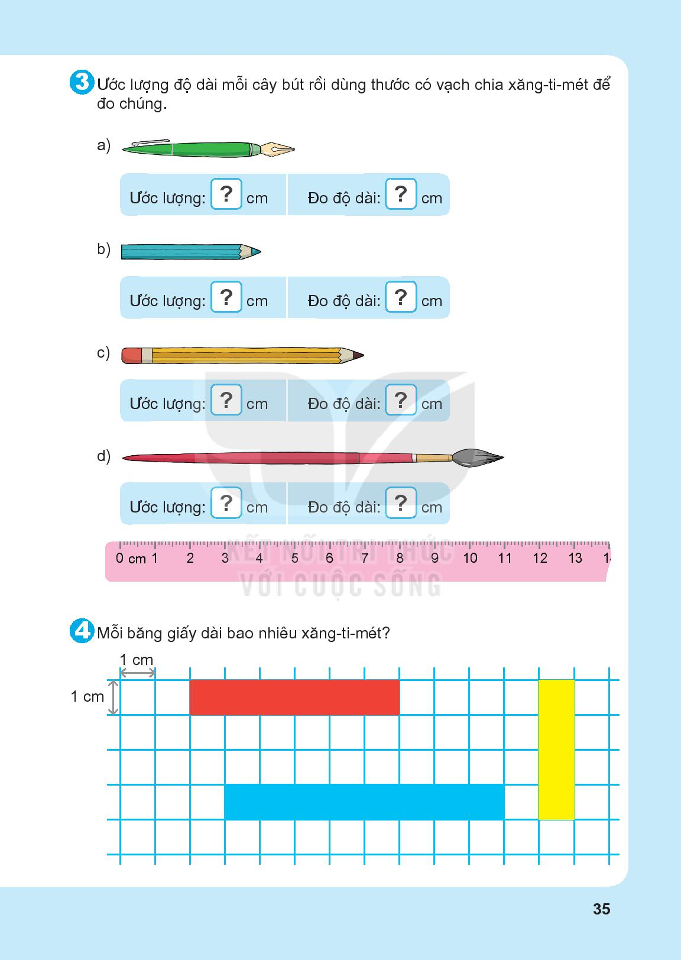
3
Ước lượng độ dài mỗi cây bút rồi dùng thước có vạch chia xăng-ti-mét để đo chúng.

Slide 12
5
4
7
11

Slide 13
Mỗi băng giấy dài bao nhiêu xăng-ti-mét?
4
1 cm
1 cm
6 cm
4 cm
8 cm

Slide 14

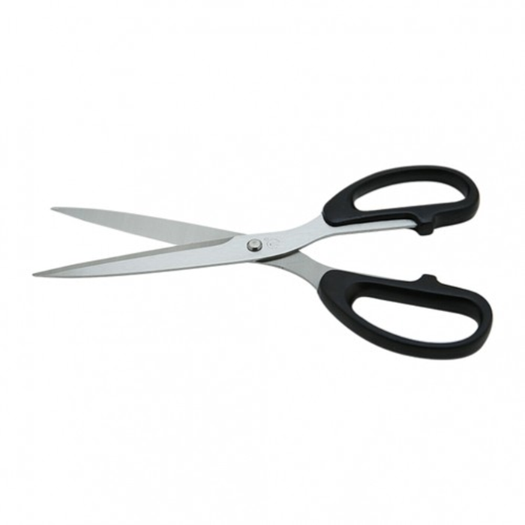

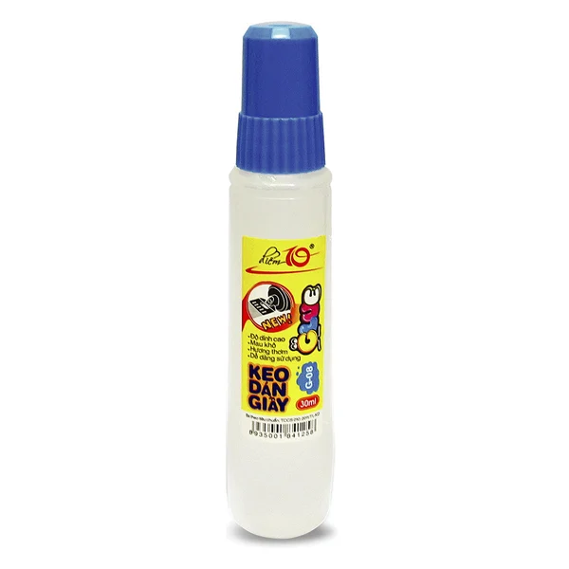
Giấy màu
Kéo
Hồ dán

Slide 15

TIÊU CHÍ ĐÁNH GIÁ
- Các cánh hoa có độ dài bằng nhau.
- Sản phẩm đẹp, sáng tạo, có tính thẩm mĩ.

Slide 16
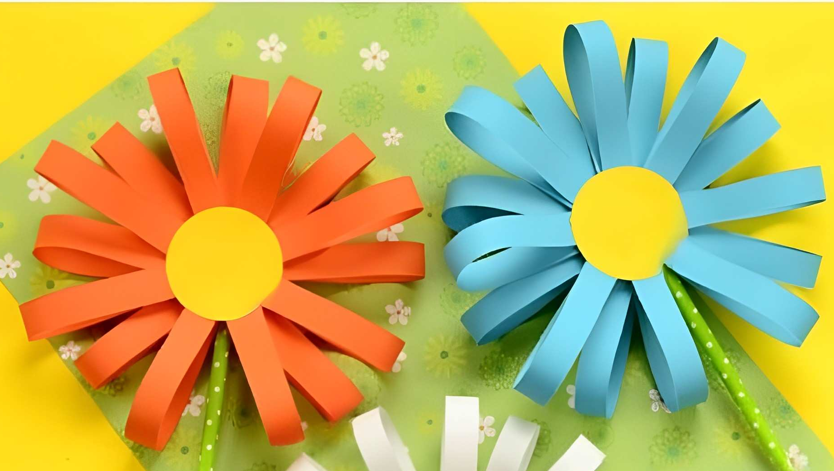

Slide 17
PHÁC THẢO Ý TƯỞNG

Slide 18
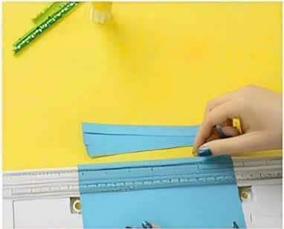
Bước 1: Cắt các băng giấy màu có kích thước bằng nhau

Slide 19
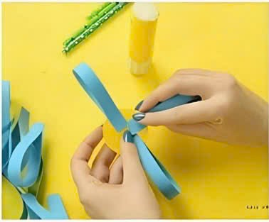
Bước 2: Cắt 1 hình tròn để làm tâm bông hoa
Bước 3: Dán 2 đầu băng giấy lại với nhau tạo một vòng lặp

Slide 20
Bước 4: Sắp xếp các vòng để tạo thành bông hoa và trang trí theo ý thích

Slide 21

THỰC HÀNH

Slide 22
TRƯNG BÀY SẢN PHẨM

Slide 23
ĐÁNH GIÁ

Slide 24
XIN TRÂN TRỌNG CẢM ƠN!

